Slide 1
Évaluation de la réponse thérapeutique dans le cancer

Slide 2
Critères d'évaluation de la réponse thérapeutique
Afin d'optimiser le résultat thérapeutique, il est essentiel d'évaluer la réponse au traitement
Les critères utilisés pour évaluer la réponse sont:
Subjective - liée à la qualité de vie des patients (QdV)
Diminution de la douleur
Augmentation de l'appétit
Soulagement de symptômes spécifiques
Objective
Critères d'imagerie (RECIST)
Critères biochimiques (marqueurs tumoraux, autres tests de laboratoire)
Critères cliniques (évolution des critères neurologiques, ascite, etc.)

Slide 3
Response
Evaluation
Criteria
In
Solid
Tumors

Slide 4
Response Evaluation Criteria In Solid Tumours Critères d'évaluation de la réponse dans les tumeurs solides
Le critère utilisé pour évaluer la réponse au traitement de la maladie
Il y a trois composants:
Lésions cibles
Lésions non cibles
Nouvelles lésions

Slide 5
Lésions cibles
Jusqu'à 2 lésions par organe
Jusqu'à 5 lésions au total
Lésions non nodulaires (grand axe > 10 mm)
Ganglions lymphatiques (petit axe > 15 mm)
Lésions osseuses avec une composante lithique et une masse de tissus mous mesurable

Slide 6
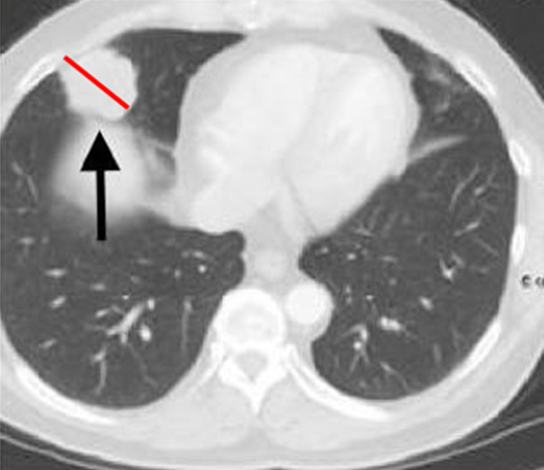
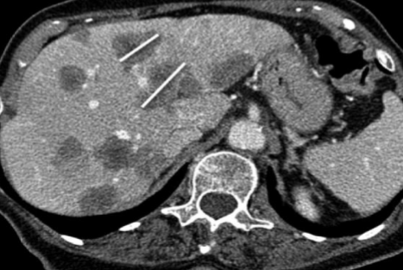
Exemple de lésions cibles non nodulaires
Mesuré axialement dans le grand axe.

Slide 7
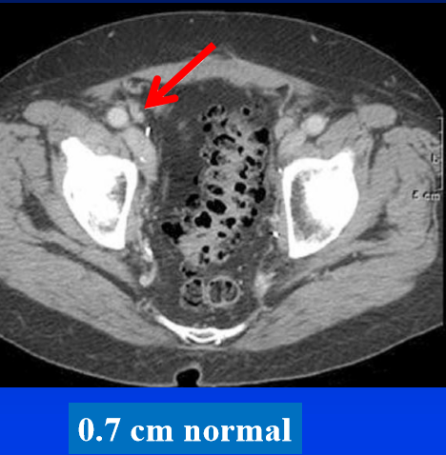
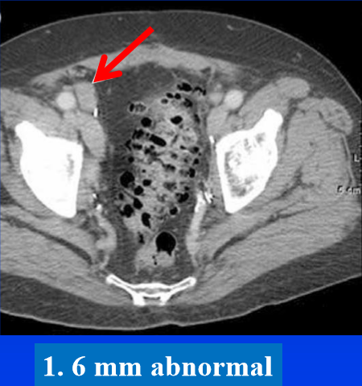
Exemple Les caractéristiques des ganglions lymphatiques
> 15 mm - lésions cibles
10-15 mm - lésions non cibles
<10 mm - normal

Slide 8
Lésions non cibles
Toutes les autres lésions doivent être identifiées comme des lésions non cibles et doivent également être enregistrées depuis le début (ligne de base).
exemples
ascite
pleurésie
métastases osseuses et lésions leptoméningées
lymphangite
petites lésions (<10 mm)
lésions préalablement irradiées
Aucune mesure de ces lésions n'est requise, mais la présence ou l'absence de chacune doit être notée lors de la surveillance.

Slide 9
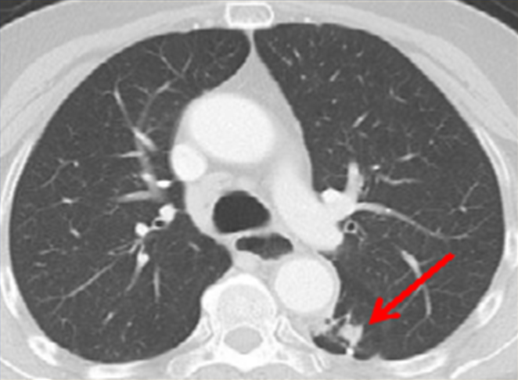
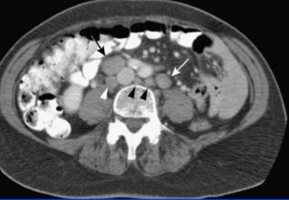
Exemple de lésions non cibles
Nodule 9 mm
Nodules entre 10 et 15 mm

Slide 10
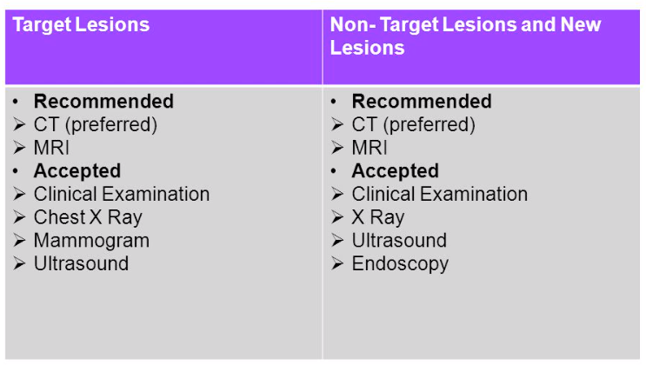
Méthodes d'évaluation
Il est important d'utiliser la même méthode d'imagerie pour un suivi correct des lésions!

Slide 11
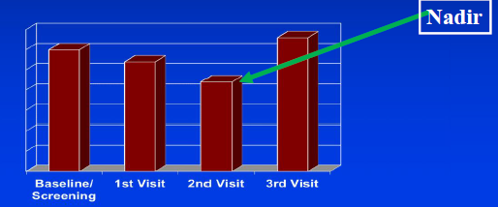
Suivi des blessures
Rassemblez les mesures des lésions cibles dès le début (ligne de base) ainsi que dans le suivi pour obtenir la somme des plus grands diamètres (SPD).
Calculez le% avec lequel changer la SPD depuis le début (ligne de base) ou depuis le nadir.
Il détermine la réponse à la thérapie.

Slide 12
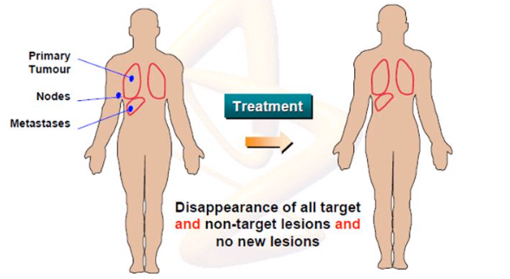
Réponse complète (CR)
La somme des diamètres les plus longs = 0

Slide 13
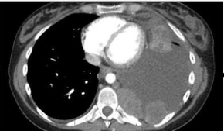
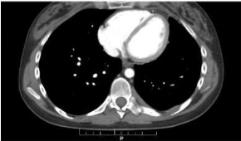
Exemple de réponse complète (CR)
Ligne de base (Baseline)
Suivre (Follow-up)

Slide 14
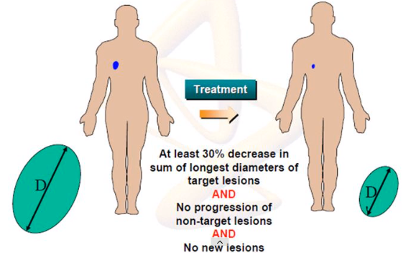
Réponse partielle (RP)

Slide 15
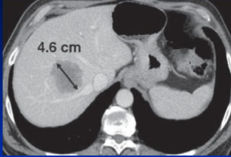
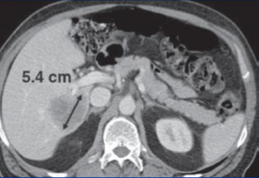
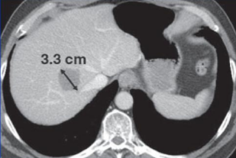
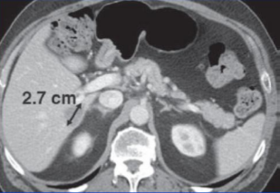
Exemple de réponse partielle (PR)
Ligne de base
(Baseline)
SOD = 10 cm
Suivre (Follow-up)
SOD = 6 cm

Slide 16
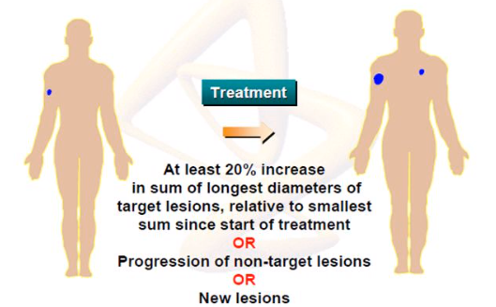
Maladie progressive (MP)
Par rapport à la plus petite somme des diamètres les plus longs ( SOD ), jamais mesuré

Slide 17
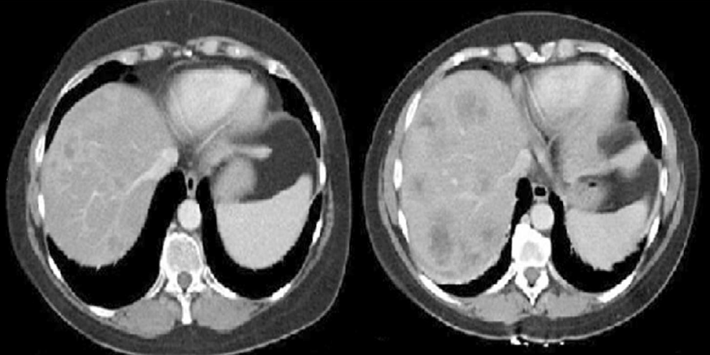

Exemple de maladie progressive (MP)
Certaines maladies évolutives - Nouvelles métastases hépatiques

Slide 18
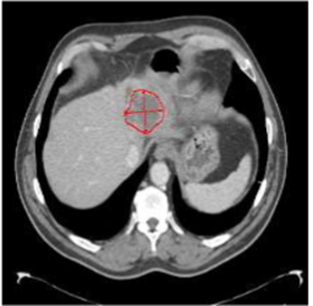
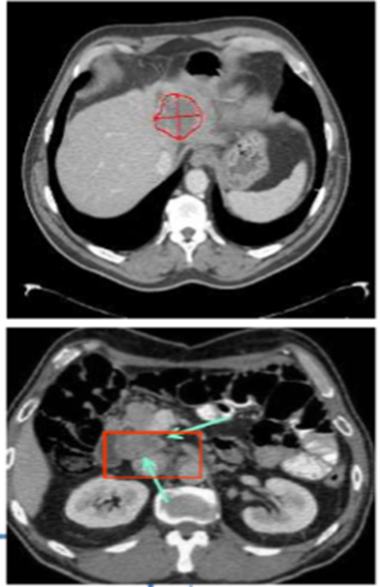
Exemple de maladie progressive (MP)
Ligne de base (Baseline)
Nouvelle blessure

Slide 19
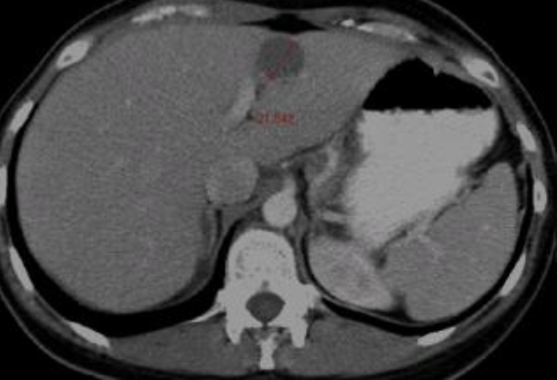
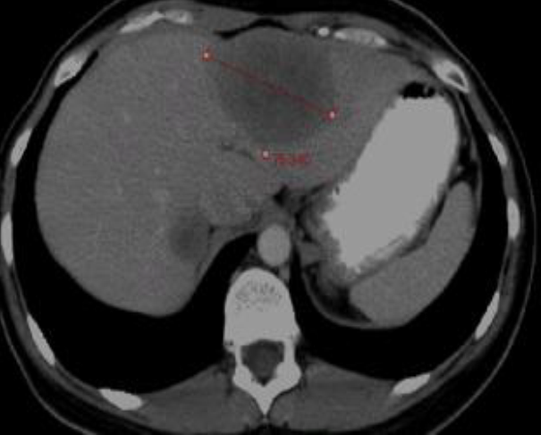
Exemple de maladie progressive (MP)
Ligne de base (Baseline)
˃ 20% ↑ en SPD

Slide 20
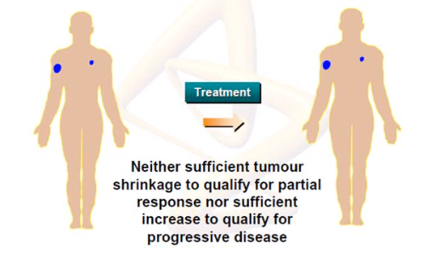
Maladie stable (SD)
Rétrécissement de la tumeur insuffisant pour quantifier une réponse partielle ,
mais pas d'augmentation suffisante pour le placer dans la maladie progressive

Slide 21
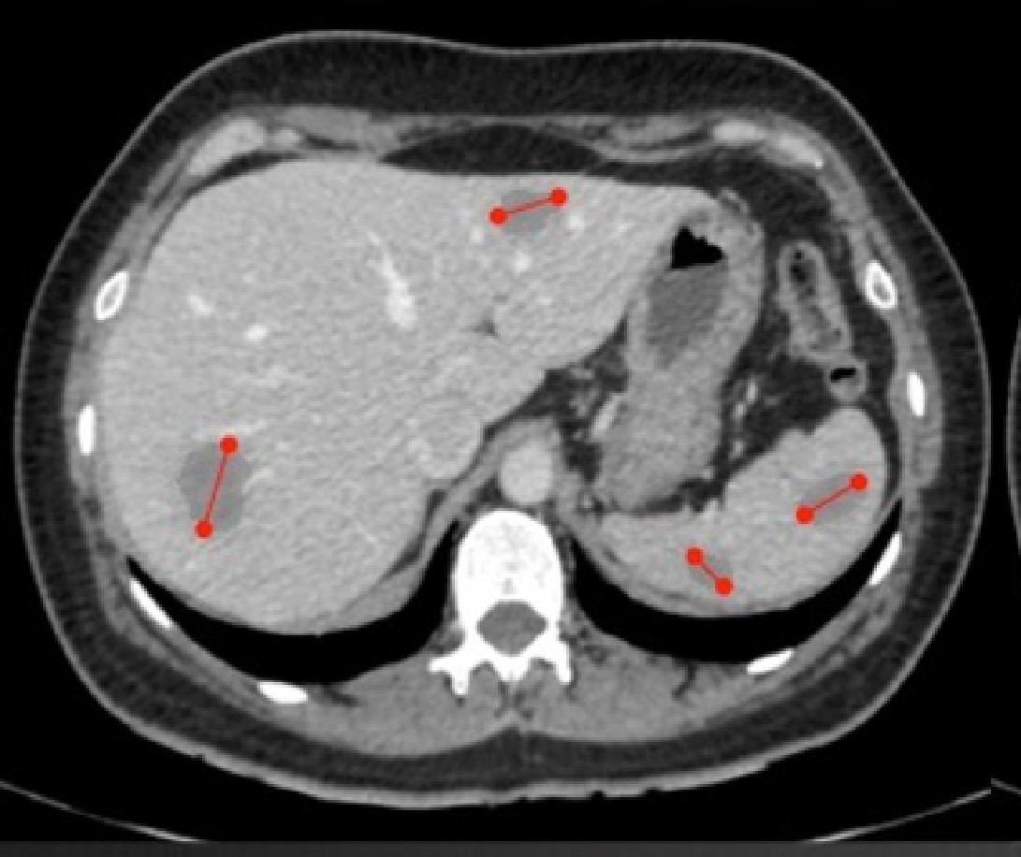
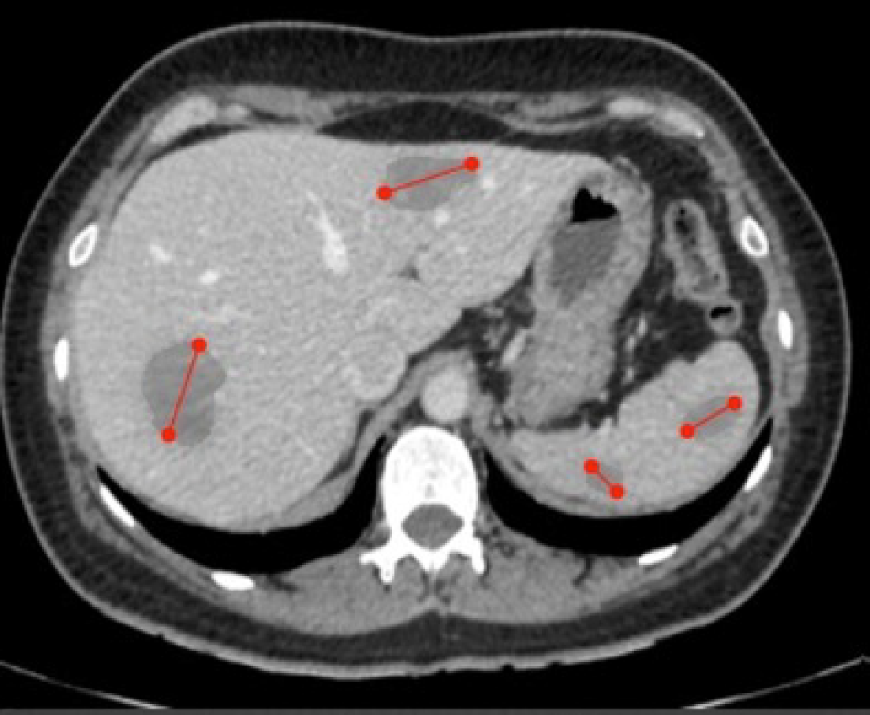
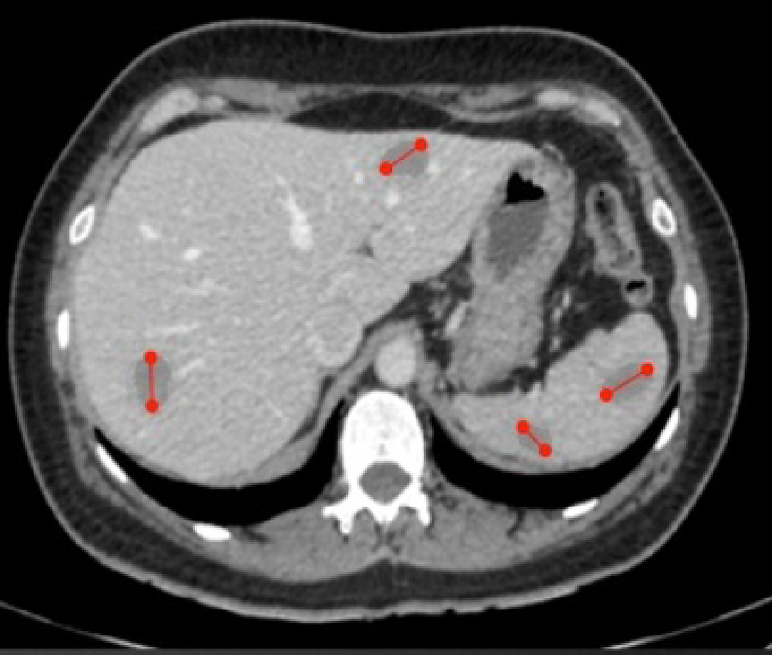
Exemple de maladie stable (SD)
Ligne de base (Baseline)
SPD = 75 mm
Suivi (Follow up 1)
SPD = 88 mm
Suivi (Follow up 2)
SPD = 65 mm

Slide 22
Avantages
Critère standard dans les essais cliniques
Facile et rapide à reproduire
Propagation généralement valide

Slide 23
Limitation
Il doit être soigneusement analysé
L'apparition de nouvelles lésions - PROGRESSION
Maladie progressive (MP ) = changement de traitement
La maladie stable (DS) n'est pas considérée comme une véritable activité antitumorale

Slide 24
Pseudoprogression
Un type particulier de réponse thérapeutique a été identifié chez les patients traités par immunothérapie.
Il est normalement considéré comme un échec thérapeutique si une augmentation de la tumeur est constatée après le traitement mais dans certains cas une augmentation de la tumeur a été observée suivie de sa régression chez les patients traités par immunothérapie.

Slide 25
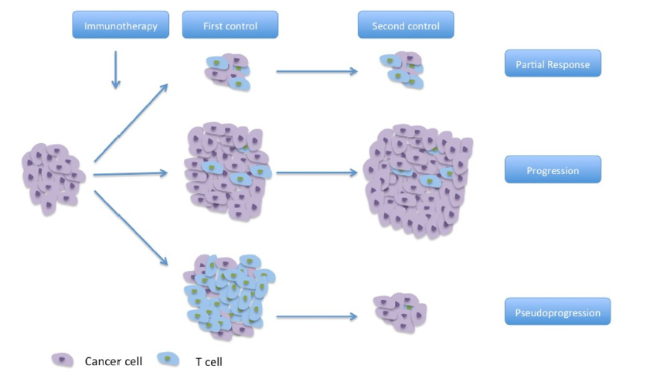
Pseudoprogression

Slide 26
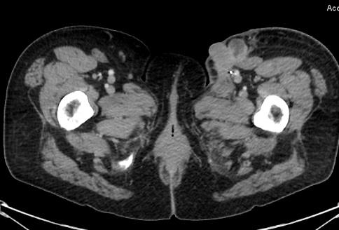
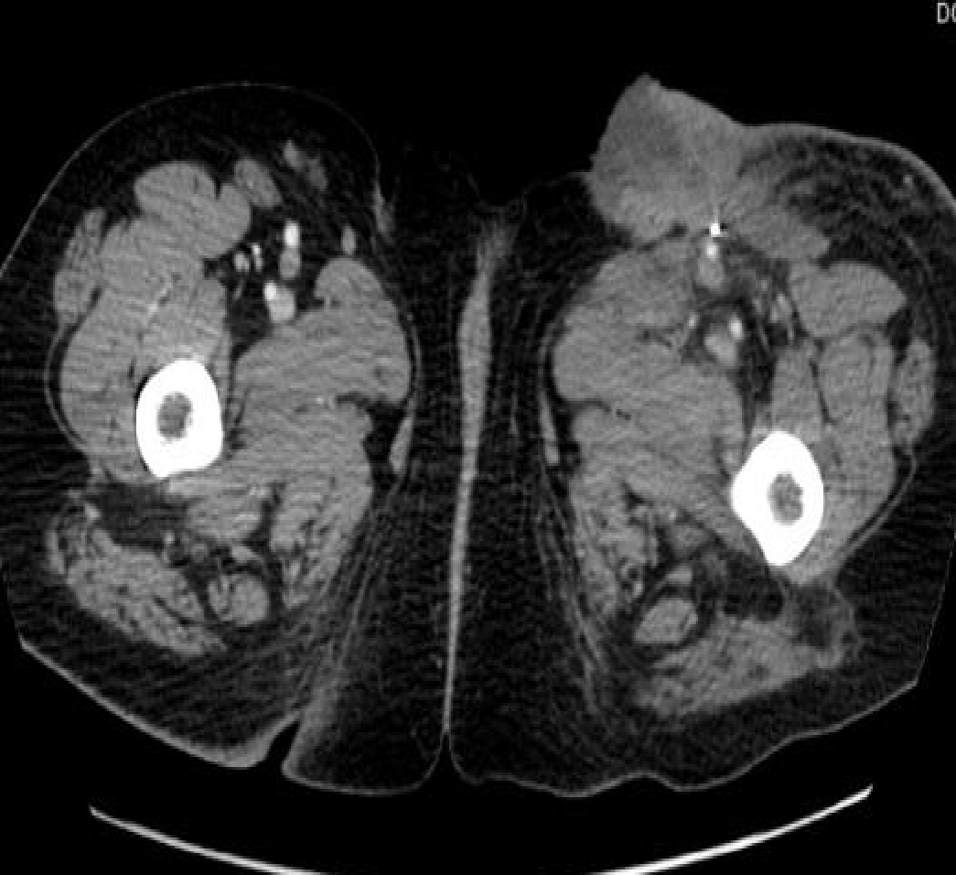
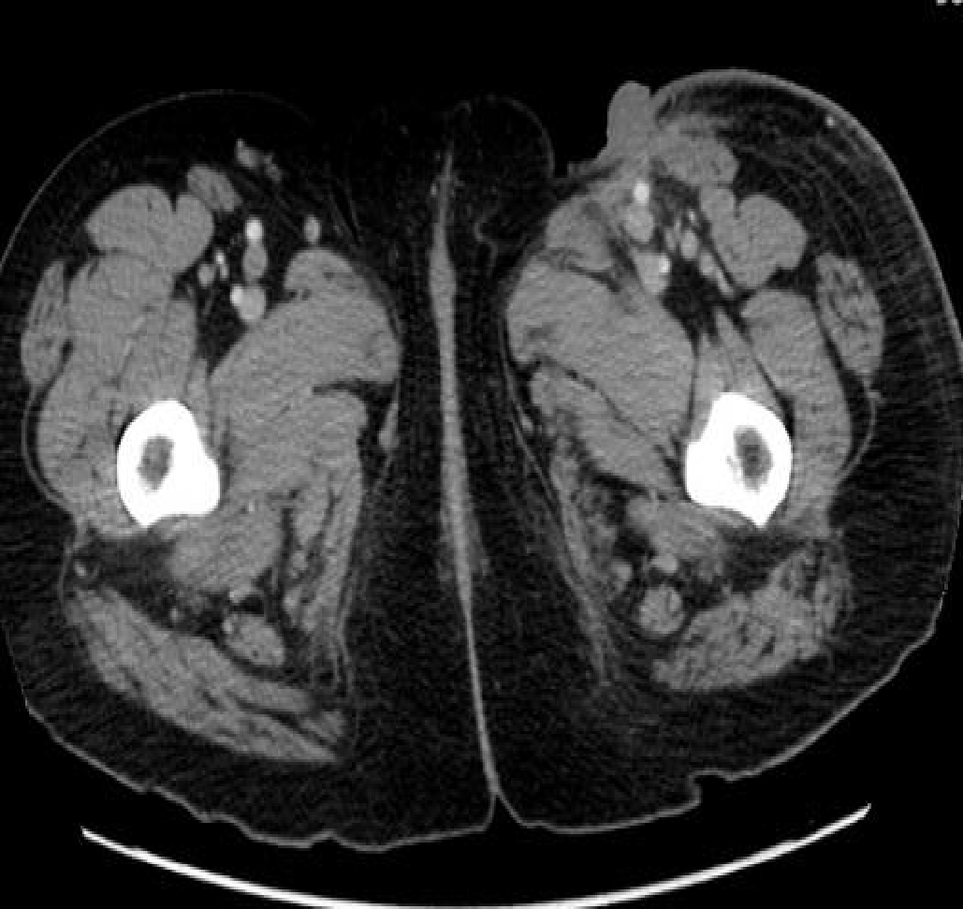


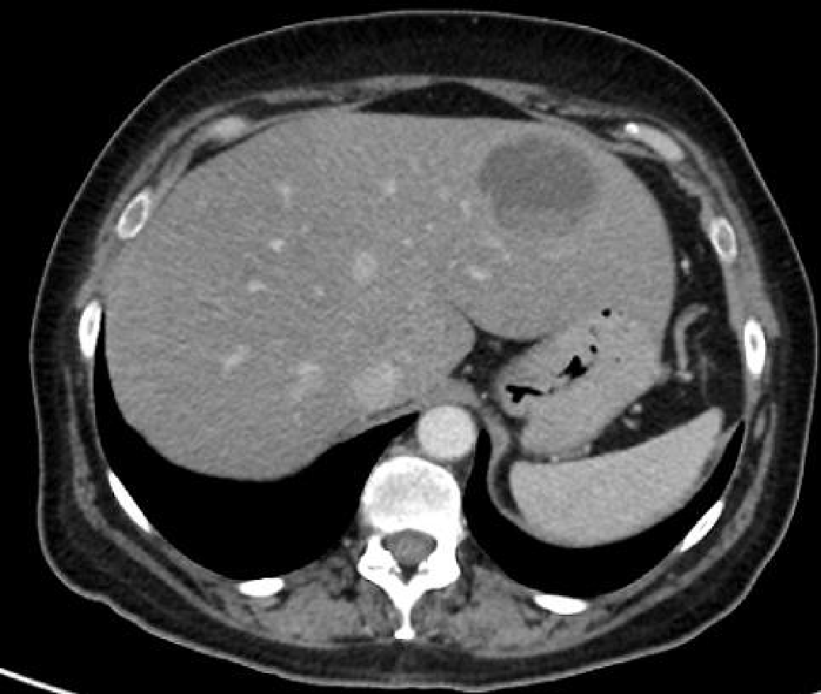
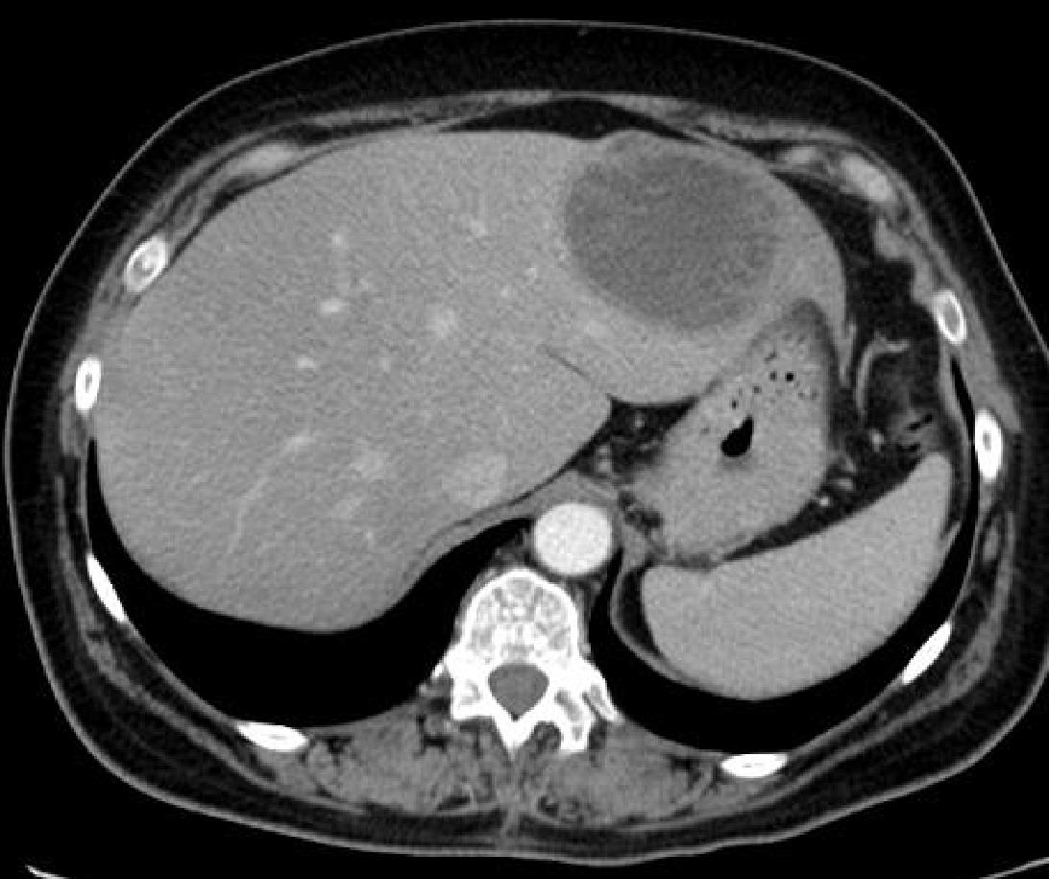
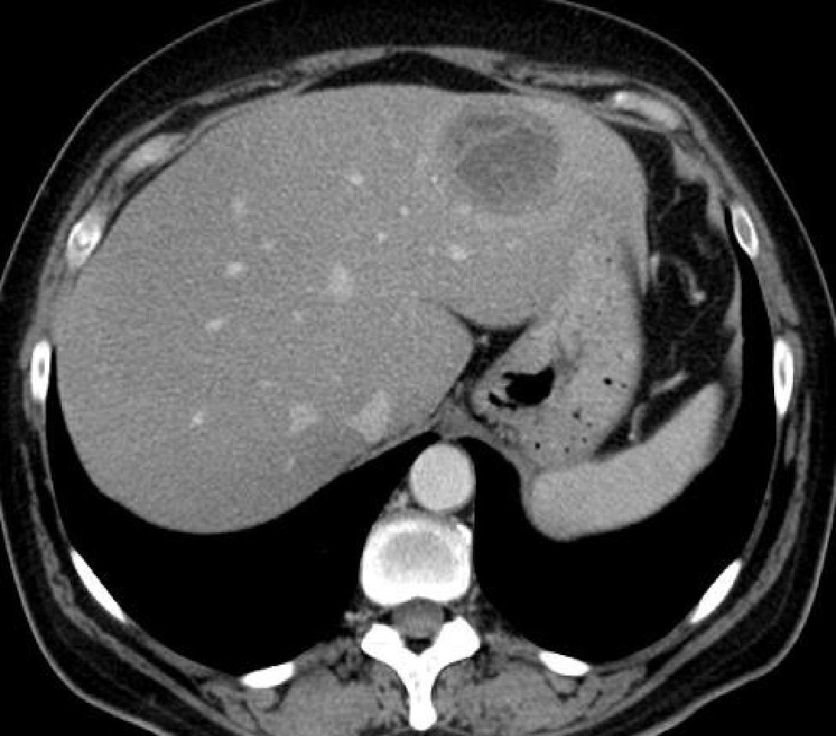



Exemple de mélanome
5/11/2012
5/02/2013
5/03/2013

Slide 27
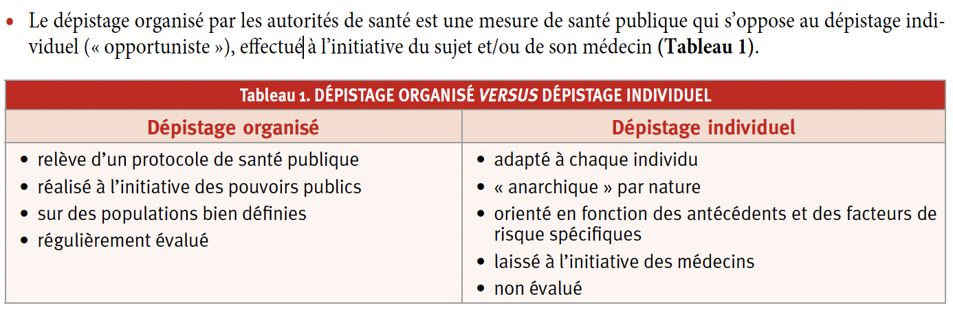
Dépistage des cancers

Slide 28
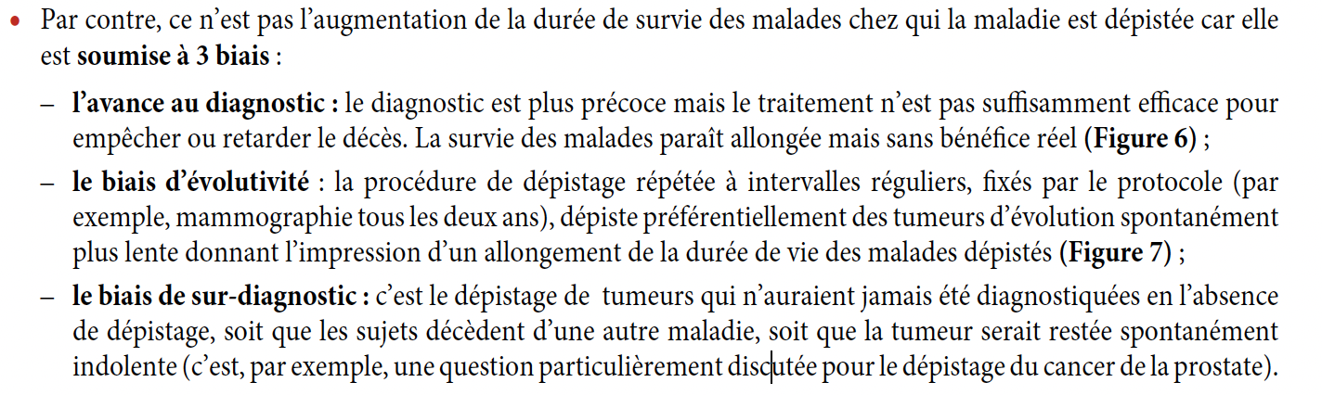
Les principaux biais

Slide 29
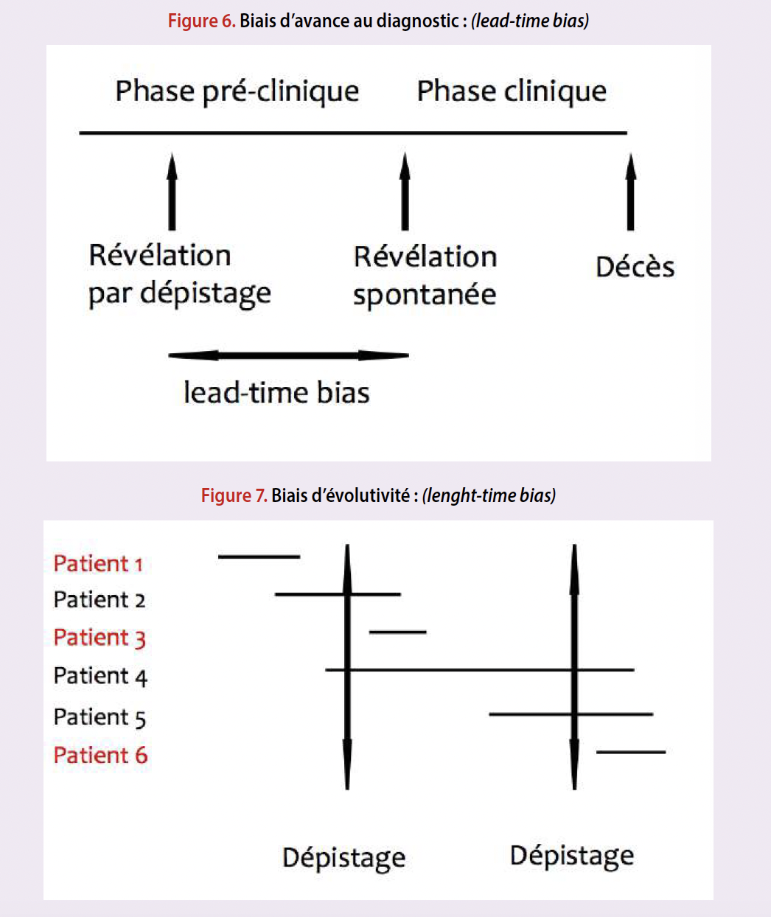
Biais

Slide 30
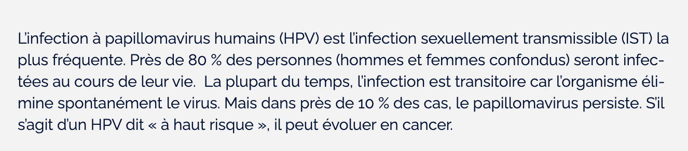
Cancers dépistés
Cancer du sein
Mammographie + exam. clinique
50-74 ans tous les 2 ans
(150 a 300 décès par cancer du sein sont évités pour 100 000 femmes participant)
Cancer du côlon-rectum
Recherche de sang occulte dans les selles (si positive 🡪 coloscopie totale
50-74 ans tous les 2 ans
Test immunologique> Hémoccult II
Cancer du col utérin
25 - 29 ans
Un FCU tous les 3 ans aprés 2 FCU normaux à un an d’intervalle.
30-65 ans
Le test HPV-HR est réalisé 3 ans après le dernier examen cytologique dont le résultat est normal. Un nouveau test est refait tous les 5 ans, jusqu’à l’âge de 65 ans, dès lors que le résultat du test est négatif.
Cancer de prostate
Cancer du poumon

